Slide 1
Annonation
Hazırlayanlar
Kadir İrpik
İbrahim Bayramlı

Slide 2

Annonation Nedir?
Developlement anında IDE veya compiler tarafından yada run-time anında framework tarafından yorumlanan ifadelerdir.
Bir öğenin tanımını yapar, ne yapması gerektiğini açıklar ve yazılım geliştirme sürecini hem hızlandırır hem de kolaylaştırır.
Tüm Spring Bean’leri “App Context” yada "Spring Context" (IoC container) adı verilen bir container içinde yaşarlar.

Slide 3
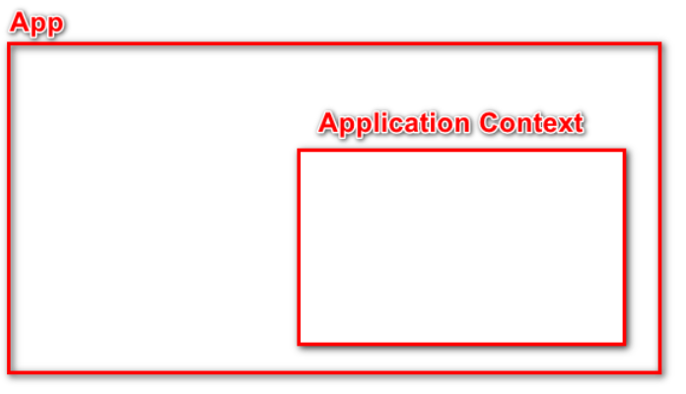
Application Context
Application Context, uygulamamızın object instance'larını framework'ün yönetebilmesi için depoladığımız alandır.
Varsayılan olarak Spring, uygulamanızda tanımladığınız nesnelerin hiçbirini bilmez. Spring'in nesnelerinizi görmesini sağlamak için onları context içine eklemeniz gerekir.
Application context'in içine eklenen objeler, context tarafından ilişkilendirilir, yönetilir, configure edilir ve gerektiğinde çağrılır. Bu şekilde, frameworkün sunduğu yetenekleri kullanmanıza izin verir.

Slide 4
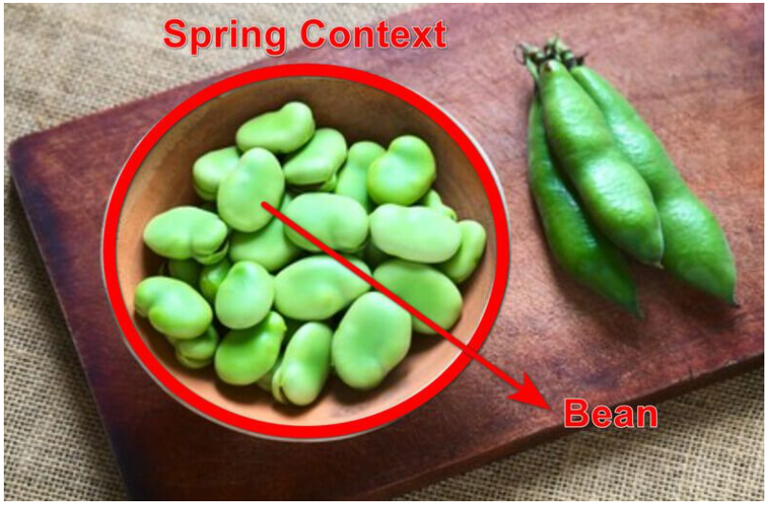
Application Context Bean Ekleme
Bean Nedir ?
Spring context içine eklediğimiz object instance'larının her birine verilen isimdir. Kısaca context içinde yer alan her bir nesne bean olarak adlandırılır.

Slide 5
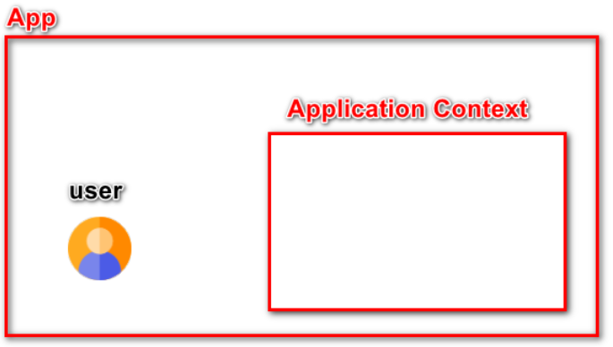
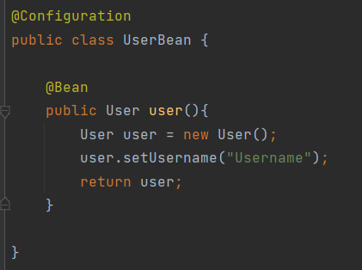
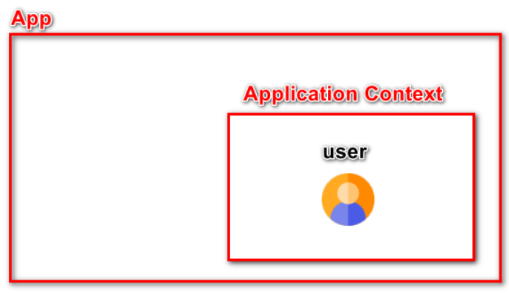
Application Context Bean Ekleme
@Bean anotasyonunu kullanarak

Slide 6
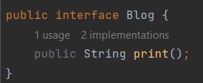
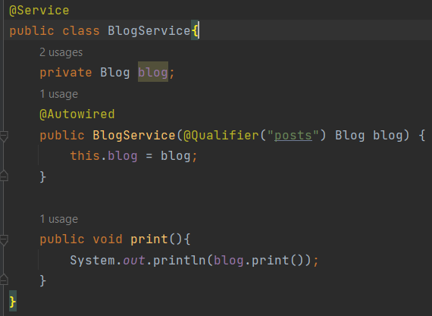
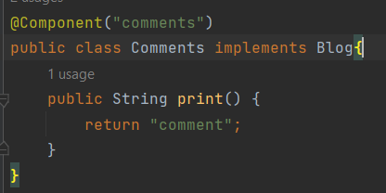
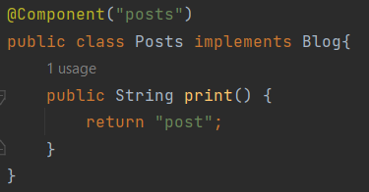
Temel Spring Boot Anotasyonları
@Bean - Bir metodun Spring tarafından yönetilen bir Bean ürettiğini belirtir.
@Configuration - Bean tanımlamaları gibi tanımlamalar için bir Bean sınıfı olduğunu belirtir.
@Autowired - Constructor, değişken yada setter metodlar için dependency injection işlemi gerçekleştirir.
@Qualifier - Eğer bir interface birden fazla sınıf tarafından implement edildiyse, bu sınıflardan hangsine ait fonksiyonun kullanılacağını bilmek için, @Autowired tanımlamasına ek olarak @Qualifier(“SınıfAdı”) adında bir annotation daha eklenir.

Slide 7
@Component
Bir sınıfı “Bean” olarak işaretler.
Bu sayede Spring’in component tarayıcısı bu sınıfı alıp “App Context” içine ekler.
Genel amaçlı kullanımlar içindir.
Component taraması sırasında bu anotasyona ait sınıflar taranır.
@Repository, @Service, @Configuration ve @Controller anotasyonlarının tamamı @Component anotasyonudur.
@Service, @Repository, @Controller, @Configuration tanımları, daha özel kullanımlar için @Component tanımlamasının özelleşmiş halleridir. Okunabilirliği arttırmak için bu anotasyonlar kullanılır.
@Service - Projenin bussines logic kısmında kullanılır ve tanımlandığı sınıfı “Bean” sınıf haline getirir.
@Repository
Veritabanı sorgularının gerçekleştirildiği sınıfları belirten bir anotasyondur.
Database kaynaklı exception yakalar.

Slide 8
@Controller
Sınıfın, dışardan gelen requestleri yakalaması gereken bir sınıf olduğu belirtilir.
Annotation taramaları esnasınasında @Controller ve onun altındaki @RequestMapping tanımları taranır.
@RestController
@Controller ile aynı aralarındaki fark;
Controller Spring MVC için bir View döndürürken, @RestController JSON, XML veri döndürür.
@ResponseBody
Eldeki veriyi JSON olarak serialize edip geri gönderirler.
@RequestMapping
Gelen HTTP isteğine karşılık gelen ilgili metod RequestMapping tarafından çalıştırılması sağlanmaktadır.
@RequestBody
HTTP isteğinin gövdesini deserialize ederek, tanımlanan sınıfın objesine dönüştürür.
@Entity
Tanımlanan sınıfın bir JPA varlığı olduğunu belirtir.
Uygulama çalıştıktan sonra veritabanı işlemlerinin buradaki verilere göre yapılacağı tanımlanır.

Slide 9
Daha fazla Annotation
https://springframework.guru/spring-framework-annotations/

